Slide 1



Proof of Concept
https://play.kahoot.it/#/lobby?quizId=e3c0775b-5629-4582-b24b-4cbb8f308bda
KAHOOT.IT PIN: 7230490

Slide 2

הסיפור (האמיתי) של

Slide 3
שנת 1999, האינטרנט רק התחיל להגיע לבתים, ובחור בשם ניק הוגה רעיון של אתר אינטרנט שבו אפשר יהיה לרכוש נעלים (היום זה נשמע מגוכח, אז זה היה חדשני).
הוא מחליט שלפני שהוא משקיע את כל הונו ברעיון שלא ברור שיעבוד, דרוש לו מבחן שיוכיח בצורה ברורה שהרעיון עובד.

Slide 4
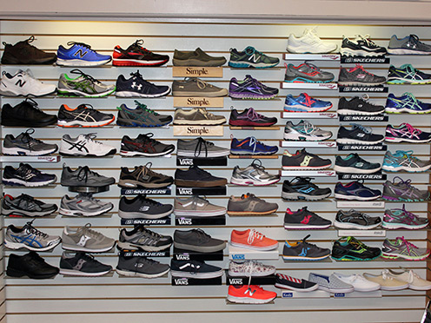
ניק מחליט להיכנס לחנויות נעליים, לצלם את הנעליים השונות, ולהעלות את התמונות לאתר מאוד פשוט שבו אפשר לבחור נעלים ולשלם.

Slide 5
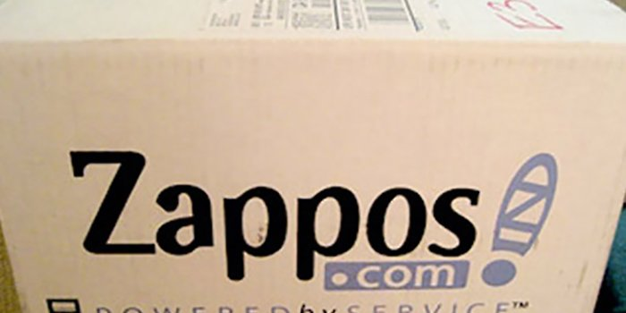
כשלקוח נכנס לאתר ורכש נעליים… ניק ניגש לחנות הנעליים בה צילם את הנעל, קנה את הנעליים, ארז בנייר עטיפה עם הלוגו של האתר שלו ושלח ללקוח!

Slide 6
מבחינת הלקוח האתר עובד(!). הוא קונה נעל, והנעל מגיעה אליו עד הבית.
מבחינת ניק והאתר - התכונה הבסיסית ביותר של החנות, מבחר ותשלום - עובדת. בצורה הזאת ניק וויתר לצורך הניסוי הבסיסי על הקמת מחסן והחזקת מוצרים במלאי, כי מטרתו הייתה להוכיח שהרעיון יכול לעבוד.
אחרי שמוכיחים שהרעיון עובד, שיש לו ערך, אז שווה להפנות אליו משאבים.
זוהי הוכחת התכנות - Proof Of Concept
הוכחת התכנות באה לתקף (לאשש) שתי מטרות:
יש מי שירצה להשתמש במוצר
יש בידינו את הטכנולוגיה והידע הדרושים כדי ליישם את המוצר

